Slide 1
Campo Lampone
2023

Slide 2
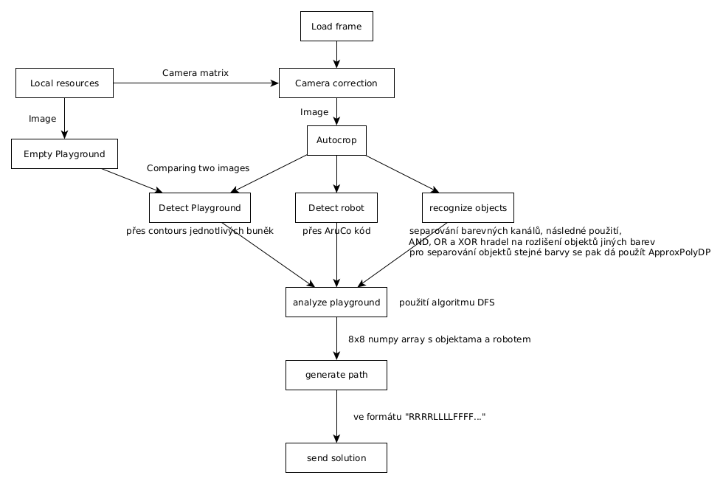
ALGORITMUS
jednotlivých
AruCo
separování
AND,
s

Slide 3



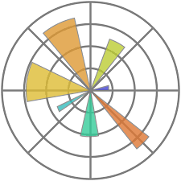
POUŽÍVANÉ TECHNOLOGIE

Slide 4
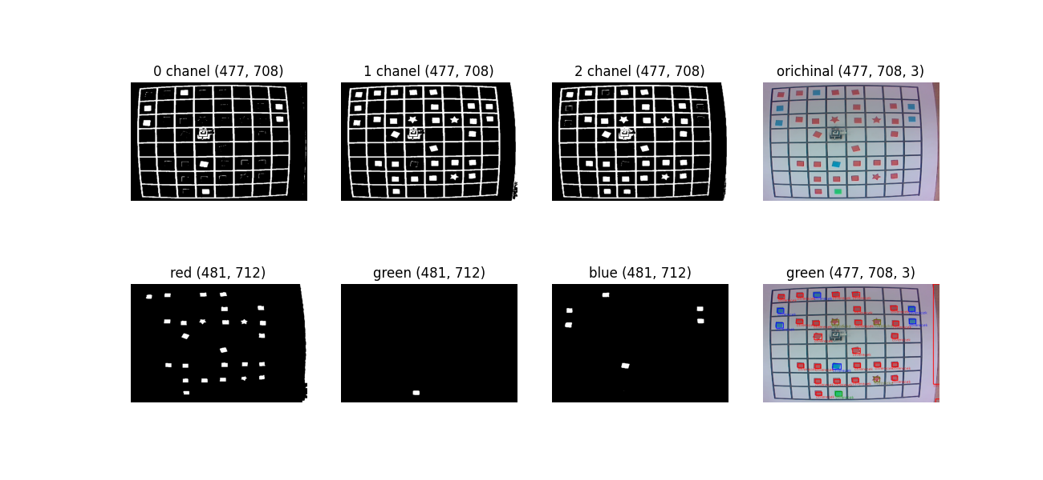

Slide 5
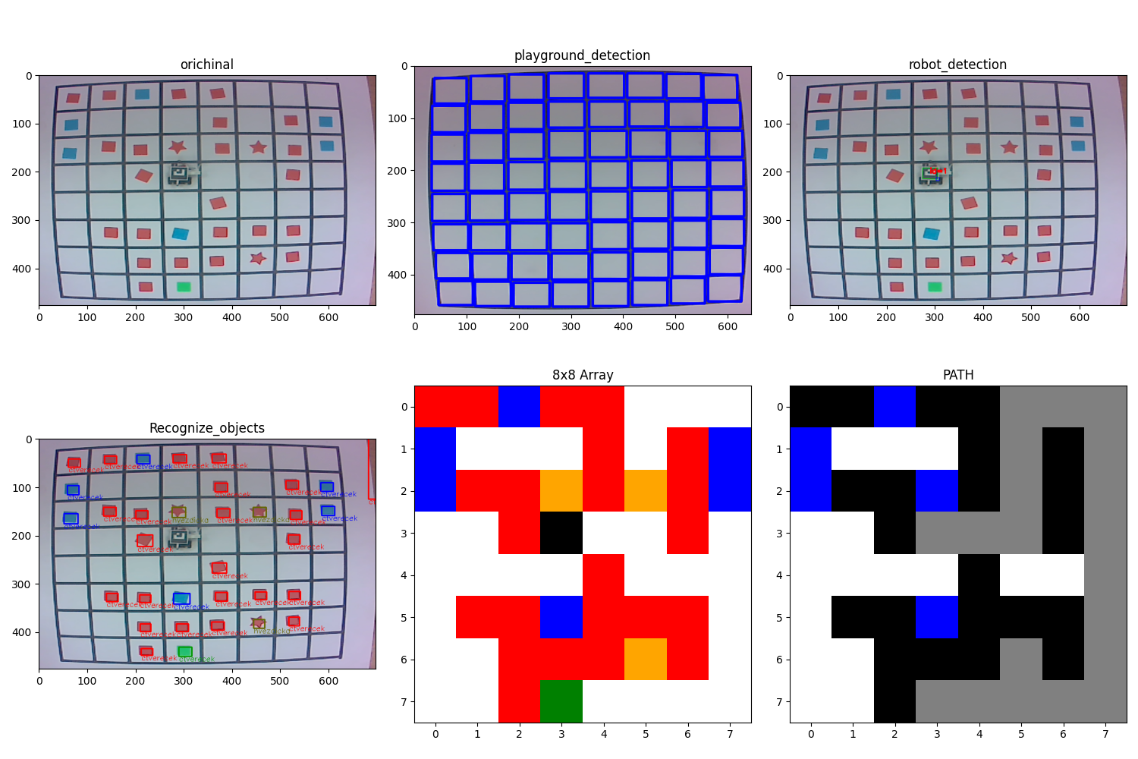

Slide 6
Dekujeme za pozornost

